Slide 1
Azure Analytics 및 Power BI로 비즈니스를 변화시키는 인사이트를 얻기 위한 엔진 만들기

Slide 2

조직이 어려운 시기를 헤쳐나가는 데 중요한 역할을 하는 분석 기능과 AI
Microsoft가 데이터 및 분석 기능을 효과적으로 활용하여 탄력적인 비즈니스를 구축할 수 있도록 도와드립니다

Slide 3
귀사는 이 그래프의 어느 곳에 위치하고 계신가요?
어떻게 해야 실현할 수 있는가?
처방 분석
어떤 일이 생기는가?
예측 분석
최적화
이는 왜 일어났는가?
진단 분석
가치
무슨 일이 생겼는가?
설명 분석
정보
때늦은 통찰 | 인사이트 | 예지적 통찰
어려움

Slide 4
귀사는 이 그래프의 어느 곳에 위치하고 계신가요?
어떻게 해야 실현할 수 있는가?
처방 분석
어떤 일이 생기는가?
예측 분석
최적화
이는 왜 일어났는가?
진단 분석
가치
무슨 일이 생겼는가?
설명 분석
BI
정보
때늦은 통찰 | 인사이트 | 예지적 통찰
어려움

Slide 5
BI와 분석을 통한 AI, 머신 러닝 및 실시간 인사이트 활용
어떻게 해야 실현할 수 있는가?
처방 분석
어떤 일이 생기는가?
예측 분석
최적화
이는 왜 일어났는가?
진단 분석
가치
무슨 일이 생겼는가?
설명 분석
BI
분석 기능
정보
때늦은 통찰 | 인사이트 | 예지적 통찰
어려움

Slide 6
업계 최고의 BI 서비스와 업계 최고의 분석 기능 플랫폼을 결합
BI
분석 기능
방대한 양의 데이터를 분석하고 시각화할 수 있는 Power BI
실시간 BI를 지원하는 확장 가능한 플랫폼을 제공하는 Azure Synapse Analytics

Slide 7

업계 최고의 BI 서비스와 업계 최고의 분석 기능 플랫폼을 결합
BI
분석 기능
머신 러닝
실시간 BI를 지원하는 확장 가능한 플랫폼을 제공하는 Azure Synapse Analytics
Azure Machine Learning은 기본적으로 Azure Synapse 및 Power BI와 통합되어 비즈니스 전반에 걸쳐 AI를 대중화
방대한 양의 데이터를 분석하고 시각화할 수 있는 Power BI

Slide 8
BI 도구는 데이터를 시각화에도 매우 중요하지만 모든 데이터를 활용하게 되면 비즈니스를 변화시키는 인사이트를 얻을 수 있는 엔진이 됩니다.
개선 BI 도구
BI 플랫폼에 대한 기존 투자는 디지털 프로세스에서 제공되는, 신뢰할 수 있는 데이터와 반구조화 신호의 단일 소스가 없어 대부분의 회사에서는 활용되지 않는 경우가 많습니다.
강력한 분석 기능 통합
속도, 보안 및 인사이트 획득 시간 가속화를 지원하는 클라우드 분석을 통해 BI 도구 활용을 최대화합니다. 빅 데이터와 데이터 웨어하우스의 요구 사항을 결합한, 잘 설계된 단일 서비스입니다.
더 큰 비즈니스 가치 창출
대시보드와 보고서도 유용하긴 하지만 오늘날 세계에서는 비즈니스 가치 향상을 위한 새로운 기회를 창출하는 고급 분석 및 예측 모델이 필요합니다.

Slide 9



이미 사용 중인 고객들은 인사이트 획득 시간을 단축하고 비즈니스 성과를 개선했습니다
"Synapse Analytics와 Power BI 덕분에 강력하면서도 사용자 정의 가능한 셀프 서비스 데이터 분석을 제공할 수 있게 되었습니다. 이제 우리는 고정된 PDF를 벗어나 대화형 데이터 시각화를 이용해서 더 풍부한 분석과 더 현명한 해답을 제시할 수 있고, 이것은 다시 향상된 사업 실적으로 이어집니다."
"공식 프로세스를 거치지 않고도 혼자서 Azure에 데이터를 입력하고 보고서를 작성할 수 있습니다. 솔루션의 90% 가량을 IT 팀의 도움을 받지 않고 구축했으며, 학습 곡선은 거의 존재하지도 않습니다."
  "Azure로 이동하고 Azure Synapse Analytics를 사용하여 데이터를 단일 소스로 통합함으로써 글로벌 비즈니스 전반에 걸쳐 가시성을 확보할 수 있었습니다."

Slide 10


비즈니스 민첩성에는 조직 전체에 걸친 원활한 데이터 협업 필요
비즈니스 분석가
IT 전문가
데이터 과학자
원활한 협업

Slide 11
비즈니스에 획기적인 가치를 제공하는 최신 분석 기능 플랫폼
강력한 인사이트를 대중화하고 추가 비용 없이도 신속한 쿼리 성능 제공
속도, 보안 및 인사이트 획득 시간 가속화를 지원하는 클라우드 분석을 통해 BI 도구 활용 최대화
차세대 비즈니스 가치를 창출하는 고급 분석 기능 및 예측 모델으로 데이터를 인텔리전스로 전환
기본 통합

Slide 12



Microsoft Azure는 AI, BI 및 분석 기능을 통합하여 인사이트 획득 시간을 단축하는 유일한 클라우드 공급자입니다.
온-프레미스 데이터
Azure Machine
Learning
클라우드 데이터
디바이스 데이터
Azure Synapse Analytics
Power BI
SaaS 데이터
저장
Azure Data Lake Storage

Slide 13

강력한 분석 기능 플랫폼으로 비즈니스 가치 실현 시간 단축
비즈니스 가치
탁월한 기능
효과적인 시각화 및 보고 기능
통합된
분석 기능 플랫폼
고급 분석 기능
및 AI
원활한
협업
비즈니스 분석가
IT 전문가
데이터 과학자
강력한 통합
도구 사용
Power BI
Azure Synapse Analytics
Azure Machine Learning
Azure Data Lake Store의 공통 데이터 모델
통합된 데이터

Slide 14

강력한 분석 기능 플랫폼으로 비즈니스 가치 실현 시간 단축
시각화 및 보고 기능
모델링 및 사용
즉각적 대응
Power BI 집계로 집계된 데이터 수준의 대규모 데이터 세트를 사용해 즉각적으로 쿼리에 응답 가능
세분화된 데이터 활용
세분화된 쿼리가 DirectQuery를 통해 업계 최고의 성능을 보유한 Azure Synapse Analytics로 전송
업계 최고의 성능으로 비용 절감
Azure Synapse Analytics는 다른 클라우드 공급업체보다 최대 14배 더 빠르고 비용이 94% 더 저렴합니다
단일 창구에서 확인하는 보고서
Azure Synapse Studio에서 바로 작성하므로 통합 Power BI로 Power BI에 연결할 때는 구성이 필요하지 않습니다.
Power BI
Azure Synapse Analytics
Azure Data Lake Storage
CDM 폴더

Slide 15

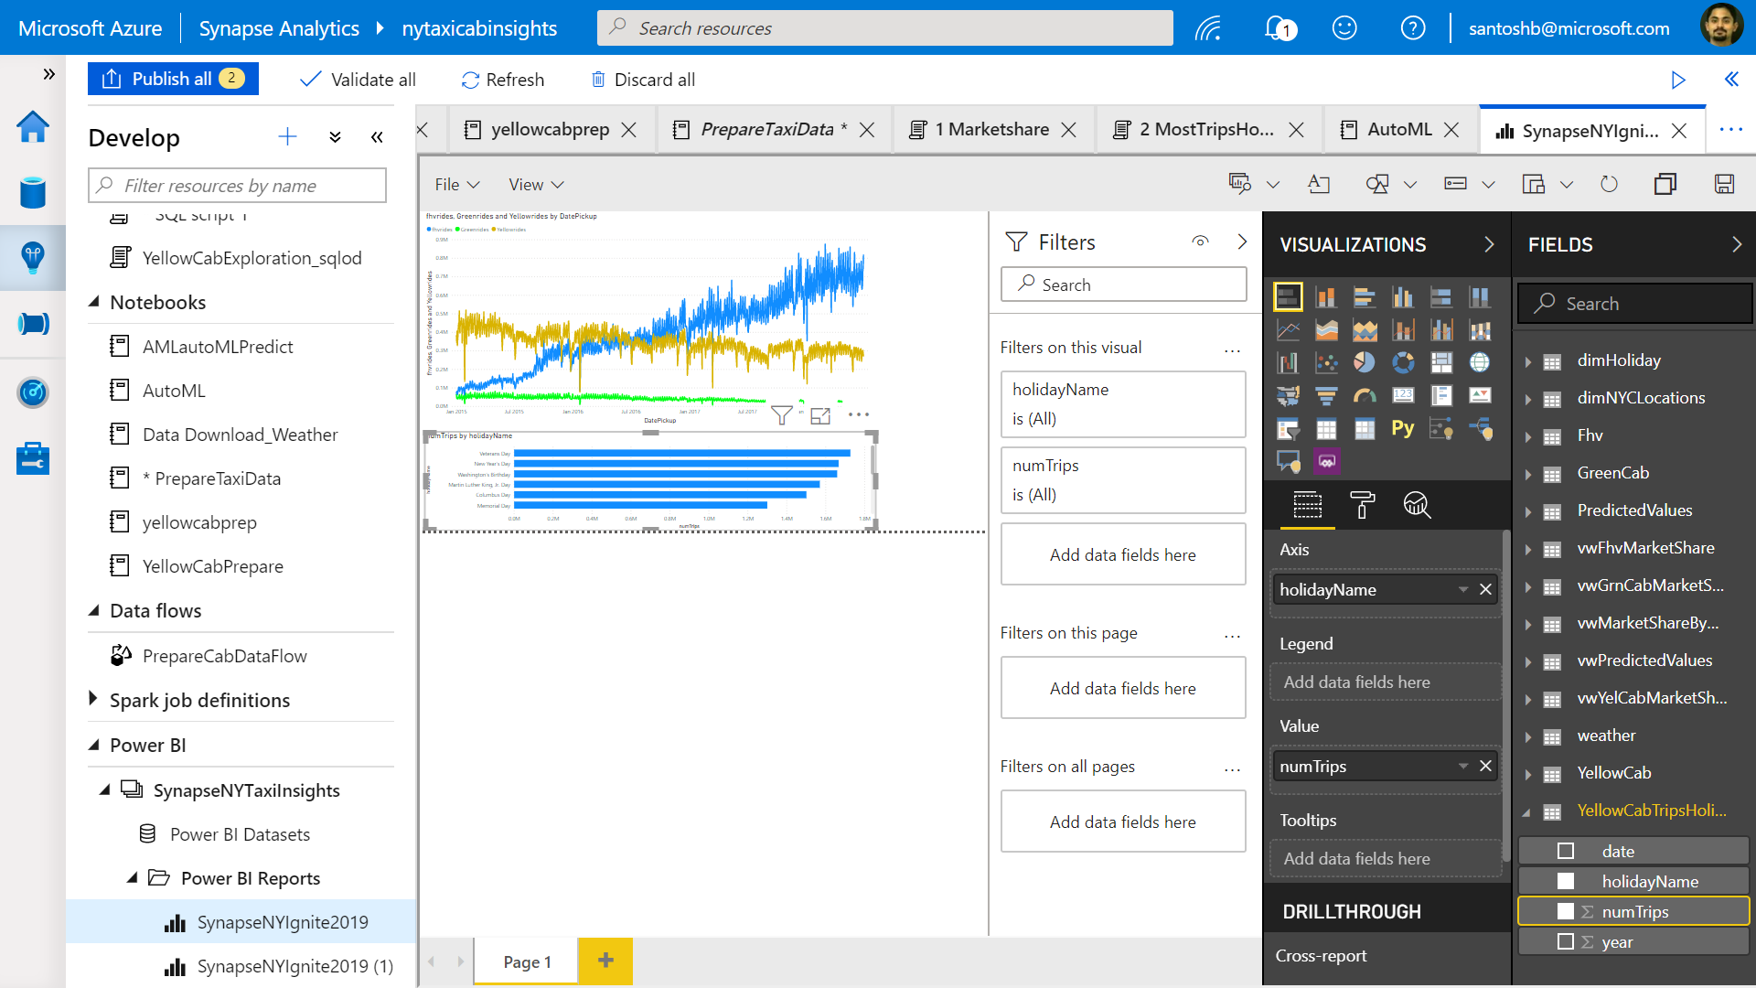
기본 제공 Power BI 작성 기능

Slide 16
BI와 분석을 통해 최신 혁신을 통합하여 새로운 기술을 사용할 수 있는 길 확보
IT 전문가, 데이터 과학자
비즈니스 분석가
코딩이 많아지는 작업
코딩이 없거나 적은 작업
모델링 및 사용
학습 및 예측
시각화 및 보고 기능
온-프레미스 데이터
클라우드 데이터
수집
Azure Synapse Analytics
Azure Machine Learning
Power BI
SaaS 데이터
스트리밍 데이터
Azure Data Lake Storage
원활한 혁신

Slide 17
오늘날 Azure Synapse 및 Power BI를 사용하는 고객이 비즈니스를 혁신하는 데에는 이유가 있습니다
271% 의 평균 ROI
60%
의 고객 만족도 증가
27%
의 인사이트 획득
시간 단축
26%
의 총소유비용
절감
* Forrester, 2019년 10월, "Power BI를 사용한 Microsoft Azure Analytics의 총경제효과(Total Economic Impact)"
Notes:
Forrester 보고서: https://azure.microsoft.com/resources/forrester-tei-microsoft-azure-analytics-with-power-bi/

Slide 18

마지막 슬라이드

